Slide 1




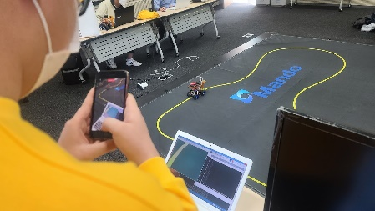
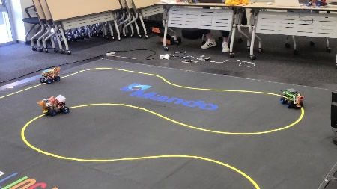
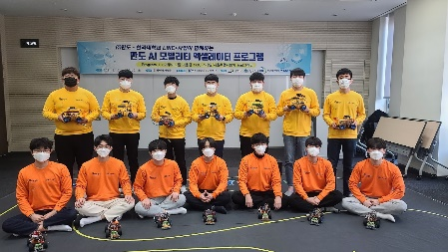
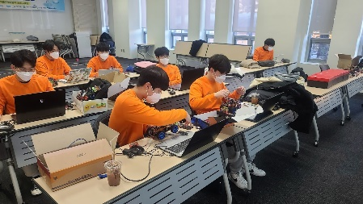

Slide 2

파이썬, 인공 지능
예제 : 파이썬과 수학

Slide 3
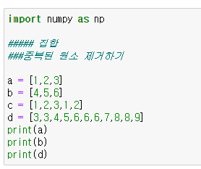

중복된 원소 제거하기

Slide 4
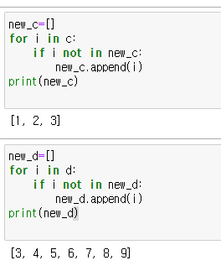
중복된 원소 제거하기

Slide 5
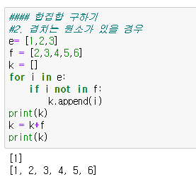
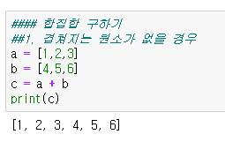
합집합 구현하기
연습문제1) 두 집합 $A=\left\{apple, melon, oreange\right\}, B=\{chicken, pig, cow\}$의 합집합을 구하여라.

Slide 6
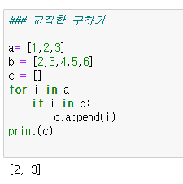
교집합 구현하기

Slide 7
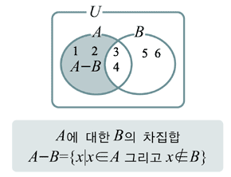
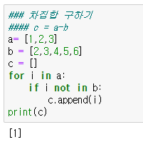
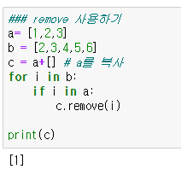
차집합 구현하기

Slide 8
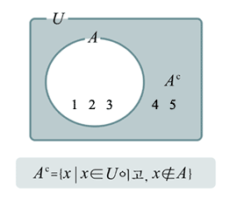
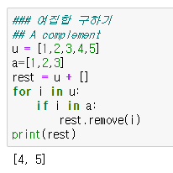
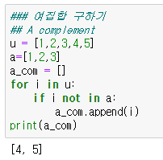
여집합 구현하기

Slide 9
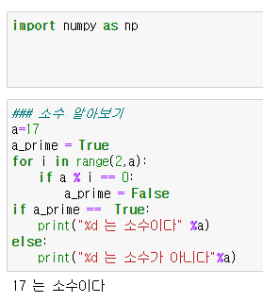
소수 알아보기
소수의 정의 : 자기 자신과 1로 밖에 안나누어 지는 숫자, 1은 제외합니다.

Slide 10
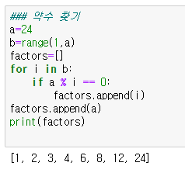
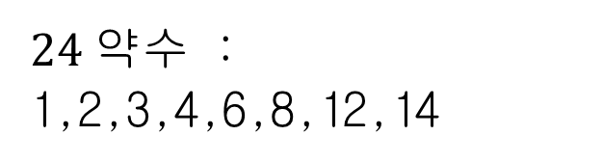
약수 찾기
$24$약수 : 1,2,3,4,6,8,12,14

Slide 11
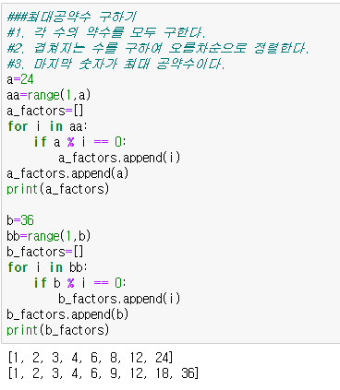
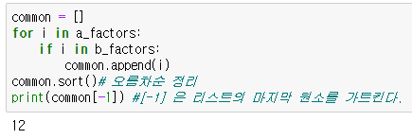
최대공약수, 최소공배수 찾기

Slide 12
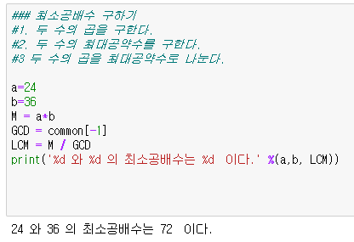
최대공약수, 최소공배수 찾기
최소공배수 : 두 수의 곱을 최대공약수로 나눈 수

Slide 13
감사합니다.

